Slide 1
O‘zbekiston tarixi
10-sinf
Mavzu:
Sovet hokimiyatining O‘zbekistondagi qatag‘onlik siyosati: uning mohiyati va oqibatlari

Slide 2
Reja
1. O‘zbekistonda dastlabki qatag‘onning boshlanishi.
2. Huquq va maorif tizimida qatag‘onlikning avj oldirilishi. Munavvarqori va safdoshlarining mahv etilishi.
3. 1936-1938-yillardagi katta terror hamda O‘zbekistonda davlat arboblari, ziyolilar, ulamolar va harbiylarning qatag‘on qilinishi.
4. “Shahidlar xotirasi” yodgorlik majmuasi hamda “Qatag‘on qurbonlari xotirasi” muzeyi.

Slide 3
XX asr 20-yillarining ikkinchi yarmi 30-yillar boshida O‘zbekiston SSRda bir qator siyosiy ishlar qozg‘atildi.
Xalqimizning mard, asl farzandlari qatag‘on qilichi qurboni bo‘ldilar. Markaz tazyiqi bilan 1929-yil 17-fevral – 2-martda Samarqandda o‘tkazilgan O‘zbekiston Kommunistik partiyasining IV syezdidan keyin jazo mexanizmi ishga tushirildi va quyidagi siyosiy ishlar to‘qib chiqildi:

Slide 4
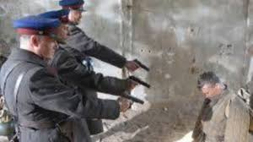
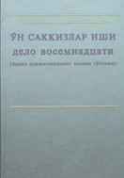
“O‘n sakkizlar” guruhi: Abdurahim Hojiboyev, Inomjon Xidiraliyev, Muhtorjon Saidjanov va boshqalar.
Ular markazning ulug‘ davlatchilik va shovinistik siyosatiga qarshi chiqib, milliy kadrlarga nisbatan bepisandlik, loqaydlik yo‘liga qarshi chiqib, adolat va haqqoniylik tamoyillarini himoya qilganlar.

Slide 5
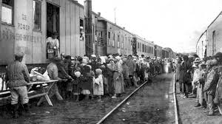
“Inog‘omovchilik”: O‘zbekiston SSR maorif xalq komissari Rahim Inog‘omov, N.Mavlonbekov, I.Isamuhammedov, M.Aliyev kabi ma’rifatchilarga ham tuhmat toshi yog‘dirildi. O‘zbekiston xalq qarshilik xarakatida tarixiy rolni ziyolilar o‘ynashi kerak kabi fikrlari uchun qoralandi, jazolandi.

Slide 6
“Qosimovchilik”
O‘zbekiston SSR Oliy sudining raisi Sa’dulla Qosimov, B.Sharipov, N.Alimov, M.Spiridinov, jami 6 nafar safdoshi 1929-yil mart oyida lavozimidan bo‘shatilib qamoqqa olindi.
1930-yil Samarqandda sud jarayoni o‘tkazildi. Markazdan kelgan jazo organlari (sud raisi: Vasilyev Yujin va prokuror R.Katanyon) ishga ataylab siyosiy tus berdi.
Ular “bosmachilarni qo‘llab quvvatlaganlikda”, aksil inqilobchi millatchi tashkilotlar” bilan aloqa bog‘laganlikda, Islom dinini himoya qilganlikda ayblanib, ularga “qosimovchilik” yorlig‘i bosildi, ularni otib o‘ldirishga, 3 nafari esa 10 yil muddatga qamoq jazosiga hukm qilindi.

Slide 7
“Badriddinovchilik”: O‘zbekiston SSR Oliy sudi prokurori Shamsutdin Badriddinov va 5 nafar safdoshi ustidan 1932-yil 5-may, 15-iyunda sud jarayoni o‘tkazilib ularga “Milliy Ittifoq” tashkiloti a’zolari va bosmachilar bilan aloqa bog‘lagan, Munavvarqori va Sa’dulla Qosimovning yaqin do‘sti, hamfikri bo‘lgan, degan ayblar qo‘yildi. Ular avval otib o‘ldirishga hukm qilinib, keyin 10 yil qamoq jazosiga almashtirildi.

Slide 8
“Botir gapchilar”: Qo‘qonda Ashurali Zohiriy boshchiligidagi 19 nafar kishi. Ular “Botir gapchilar” degan millatchi shovinistik tashkilot a’zosi degan tuhmat bilan qamoqqa olindi. Aslida Ashurali Zohiriy nashriyotlarda ishlagan, gazetalarda Yevropacha bilim olishga undovchi maqolalar yozgan.

Slide 9
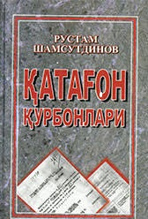
“Narkompros ishi”: O‘zbekiston SSR Ma’orif xalq komissari Mannon Abdullayev, o‘rinbosari Maxmud Hodiyev, Bois Qoriyev, Nodir Saidovlar 1930-yil avgust oyida hibsga olingan.
Ular maorif tizimini “millatchilik og‘usi” bilan zaharlaganlikda ayblanib, “maorif frontida Qosimovchilikning namoyon bo‘lishi” deya qoralandi,10 yil muddatga qamoq jazosiga hukm qilinib, keyinchalik qamoqxonada otib tashlandi.

Slide 10
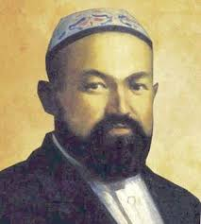
Yirik ma’rifatparvar Munavvarqori Abdurashidxonov boshchiligidagi 38 nafar kishi 1929-yil 5-noyabrda qamoqqa olindi, ko‘p o‘tmay qamoqqa olinganlar soni 87 kishiga yetdi.
Ularga “Milliy ittihod” va “Milliy Istiqlol” tashkilotlarining a’zolari degan ayb qo‘yildi. Tergov jarayoni Moskvaga ko‘chirildi. 1931-yil 25-aprelda Munavvarqori boshchiligida millatning 15 nafar fidoyisi otib o‘ldirishga, qolgan 72 nafari uzoq muddatli qamoq jazosiga hukm qilinib, qamoqdan birortasi qaytib kelmadi.

Slide 11
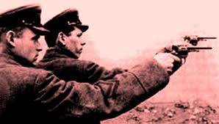
1936-1938-yillarda totalitar rejimda ma’muriy buyruqbozlik va avtoritar boshqaruv kuchaydi, qonunbuzarlik hodisalari, ommaviy qatag‘onlar avj oldirildi. Yirik davlat va jamoat arboblari, partiya va xo‘jalik rahbarlari, ziyolilar, ruhoniylar va harbiylar bilan birgalikda oddiy kishilar va kolxozchilar ham qatag‘on qilindi.

Slide 12
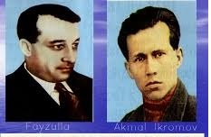
O‘zbekistonda siyosiy qatag‘onlik 1937-yilning yozida, avjiga chiqdi. O‘zbekiston SSR XKS raisi Fayzulla Xo‘jayev, O‘zbekiston KMK birinchi sekretari Akmal Ikromov hamda xalq komissarlari qamoqqa olinib, tergovdan keyin SSSR Oliy sudi harbiy kollegiyasi sayyor sessiyasining qaroriga ko‘ra otib tashlandi.

Slide 13
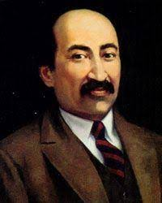
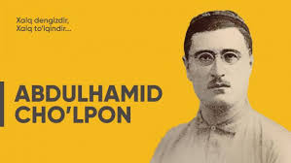
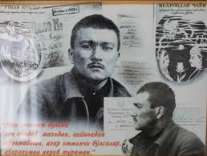
O‘zbekistondagi siyosiy elita “millatchilik va sovet hokimiyatiga qarshi kurash olib borish”da, qurolli qo‘zg‘olonni tayyorlashda ayblandi. XX asr o‘zbek madaniyatining 3 nafar yorqin yulduzlari – Fitrat, Cho‘lpon va Abdulla Qodiriy bir kunda – 1938-yil oktabrda Toshkent shahri atrofida otib tashlandi.

Slide 14
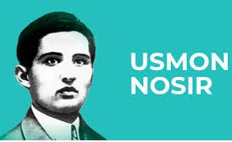
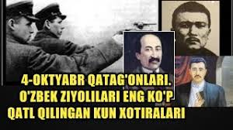
Qamoqqa olingan ko‘plab yurtdoshlarimiz ommaviy ravishda 4-oktabrda qatl qilingan. Iste’dodli shoir Usmon Nosir qamoqxonada vafot etdi.

Slide 15
“So‘zimning oxirida odil sudlardan so‘rayman:
Garchi men turlik bo‘xton, shaxsiyat va soxtalar bilan, ham anglashilmovchiliklar orqasida, ikkinchi oqlanmaydurg‘on bo‘lib qoralandim. Loaqal ularning, qoralovchi qora ko‘zlarning ko‘ngli uchun bo‘lsa ham, menga eng oliy bo‘lg‘on jazoni bera ko‘ringiz. Ko‘nglida shamsi g‘uboroti, teskarichilik maqsadi bo‘lmog‘on sodda, go‘l, yigitga bir qadar xo‘rlikdan o‘lim tansiqroqdir. Bir necha shaxslarning orzusicha, ma’naviy o‘lim bilan o‘ldirildim. Endi jismoniy o‘lim menga qo‘rqinch emasdir. Odil sudlardan men shuni kutaman va shuni so‘rayman.
… Men to‘g‘rilik orqasida bosh ketsa “eh” deydigan yigit emasman”.
Abdulla Qodiriyning sud jarayonidagi nutqidan.

Slide 16
XXSR harbiy ishlar noziri, alohida O‘zbek otliq askarlar polkining komandiri va komissari, 19-tog‘li otliq O‘zbek diviziyasi komandiri lavozimlarida ishlagan Mirkomil Mirsharopov sovet rejimi tomonidan Maykopda 1937-yil 28-oktabrda qamoqqa olindi.
M.Mirsharopov boshchiligida 18 nafar o‘zbek harbiy komandirlari va askarlari Toshkent atrofida 1938-yil 10-oktabrda otib tashlangan.

Slide 17
Xulosa: 1937-1938-yillarda to‘qib chiqarilgan soxta ayblar bo‘yicha O‘zbekistonda 41000 nafardan ortiq kishi hibsga olindi:
ulardan 37000 nafardan ko‘prog‘i jazolandi;
6920 nafar kishi otib o‘ldirishga hukm qilindi;
davlat va jamoat arboblari, yozuvchi, shoir va olimlardan 5758 nafar kishi qamoqqa olindi;
ulardan 4811 nafari otib tashlangan edi.

Slide 18
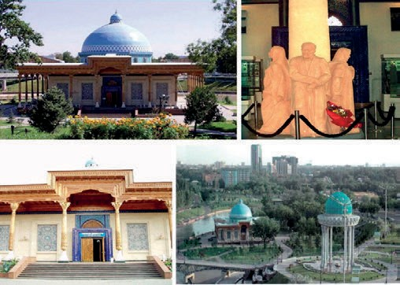
O‘zbekiston Respublikasining Birinchi Prezidenti Islom Karimov (1938 – 2016) tashabbusi bilan 2000-yil 12-mayda Toshkent shahri Yunusobod tumanidagi Bo‘zsuv kanali bo‘yida “Shahidlar xotirasi” yodgorlik majmuasi ochildi.

Slide 19
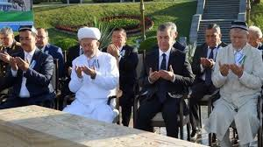
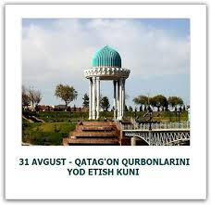
O‘zbekiston Respublikasida 2001-yildan boshlab har yili 31-avgust – mustaqillik e’lon qilingan kun qatag‘on qurbonlarini yod etish kuni sifatida o‘tkaziladi. “Shahidlar xotirasi” yodgorlik majmuasida 2002-yil 31-avgustda “Qatag‘on qurbonlari xotirasi” muzeyi ochildi.

Slide 20
Mustaqil bajarish uchun topshiriq
Darslikning 86-betida berilgan savollarga javob yozing.
Mavzu so‘ngida berilgan jadvalni
t to‘ldirib javoblaringizni tahlil qiling.

